Slide 1
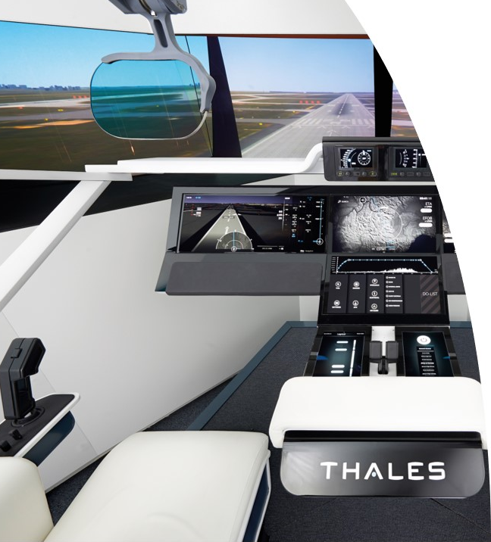





TP Traitement du signal
Présentation du contexte
BERTHELOT Bastien

Slide 2
INTRODUCTION
PRÉSENTATION DU CONTEXTE

Slide 3
Introduction
Présentation du contexte
CREW MONITORING
Charge mentale moyenne
Suivre l’évolution de la charge cognitive d’un pilote
Importance et valeur de l’évaluation de la charge cognitive :
Sécurité
L’erreur humaine est un facteur d’accident
L’humain est plus fiable pour des niveaux de charge cognitive moyens et peu fluctuants
Réduction d’équipage
Certification
Manque clair de définition de moyens de quantification
Performances
Charge cognitive

Slide 4
Introduction
Présentation du contexte
CHARGE IMPORTANTE
CHARGE FAIBLE
Flux d’information élevés
Monotonie
Traitement rapide nécessaire
Phase de croisière
Environnement complexe
Fatigue
Cockpit : bruit et facteurs extérieurs
Manque de sommeil, horaires irréguliers
Incapacité de gérer le flux d’information, tunnelisation, erreurs
Ennui, somnolence, mauvaise gestion d’une tâche

Slide 5
Introduction
Présentation du contexte
Définition et mesure de la charge mentale
Définition
La charge mentale est une grandeur, similaire à l’attention, qui module ou indexe le réglage entre les demandes
de l’environnement et la capacité de l’opérateur [1]
Mesure
Objectif : arriver à la même simplicité que pour la charge physique
Méthodes d’évaluation :
Évaluation subjective : retour d’utilisateur sur la difficulté d’une tâche
Utilisation de tâches secondaires
Mesures physiologiques
Human Factors in Aviation 1st Edition Earl Wiener David Nagel, 9780080570907, 2014

Slide 6
Introduction
Présentation du contexte
Étude de signaux physiologiques
Motivations
États non conscients, monitoring en continu, autonome et peu invasif, informations objectives.
Chaîne de monitoring en temps réel
Types de signaux
Électrocardiogramme, électroencéphalogramme, pupillométrie, réponse électrodermale, parole, respiration, etc.
Issus de capteurs
Entachés de bruit de mesure.
Sensibles à leur environnement.
Dépendants du sujet
Sujet
Capteurs
Signaux
Extraction
Décision

Slide 7
Introduction
Présentation du contexte
Comment s’effectue la prise de décision ?
Travail amont aboutissant à un modèle physiologique : classifieur
Exemple pour un état physiologique :
Campagnes
Labellisation
Entraînement d’un classifieur : algorithme permettant de retrouver les labels uniquement sur les données physiologiques
Mise en place
d’un protocole expérimental
Machine learning : classification
Mettre le sujet dans l’état physiologique que l’on cherche à monitorer
Capteurs
Données physiologiques
labellisées
Extraction

Slide 8
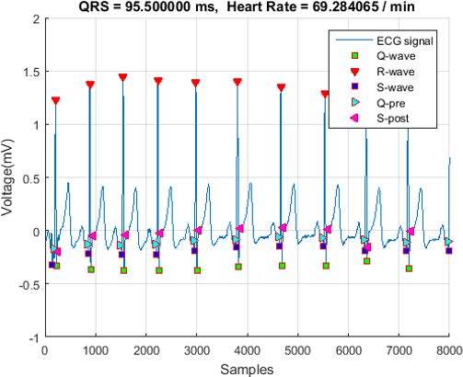
Activités
Présentation de l’approche
Exemple d’une analyse d’un signal issu d’un électrocardiogramme (ECG)
Représentation temporelle d’un signal ECG
Intervalle R-R
Zones identifiables (complexes QRS), liées aux contractions du cœur
Intervalle R-R : espacement entre deux pics R, correspond à un battement du cœur
Rythme cardiaque
Variation du rythme cardiaque (HRV) : évolution du rythme cardiaque en fonction du temps
Notes:
In this slide there is a background placeholder. Click to the small icon on the center of the slide and choose an image from computer. When add an image, you must sent it to back with Right Click on Image -> Send to Back -> Send to Back.

Slide 9
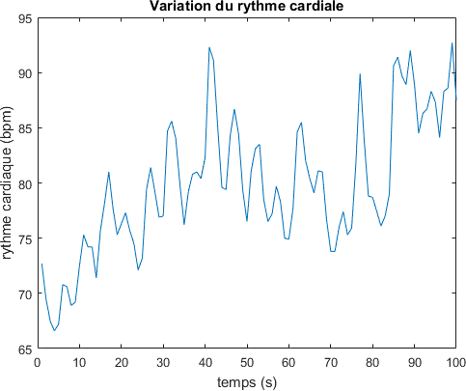
Activités
Présentation de l’approche
Analyse du signal HRV
Point de vue traitement du signal
Série temporelle
Caractérisation statistique qui peut s’illustrer dans le domaine temporel et fréquentiel
Caractérisation temporelle
Stationnarité
Régularité
Corrélation
Caractérisation spectrale
Porter le signal dans le domaine fréquentiel
Identifier des comportements périodiques
Caractérisation temps-fréquence
Détection de changements fréquentiels dans le temps
Notes:
In this slide there is a background placeholder. Click to the small icon on the center of the slide and choose an image from computer. When add an image, you must sent it to back with Right Click on Image -> Send to Back -> Send to Back.

Slide 10
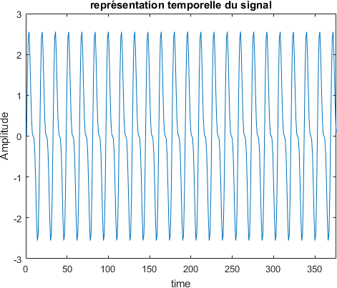
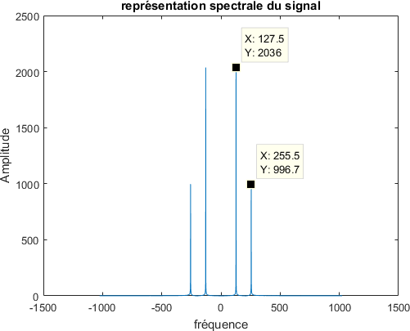

Facteurs d’Influence
Présentation pour le Rythme cérébral
Comment analyser un signal dans le domaine spectral ?
Domaine spectral :
Autre domaine d’analyse que le domaine temporel, on y présente le contenu fréquentiel d’un signal.
Exemple : soit un signal $s$ de taille $N$défini par la somme de deux signaux périodiques :
$s_{k}=2∗\sin\left(2πf_{1}k\right)+\sin\left(2πf_{2}k\right)$ avec $\left\{\begin{aligned}f_{1}=128Hz \\ f_{2}=256Hz\end{aligned}\right.$ et $k∈\frac{1}{fech}∗[1,N]$
Une valeur élevée dans le spectre de puissance atteste d’une richesse fréquentielle. On retrouve du contenu fréquentiel aux fréquences des deux sinusoïdes, avec des énergies correspondantes aux énergies de chacune d’elles.
Amplitude
Amplitude
Temps (s)
Fréquence(Hz)
Notes:
In this slide there is a background placeholder. Click to the small icon on the center of the slide and choose an image from computer. When add an image, you must sent it to back with Right Click on Image -> Send to Back -> Send to Back.

Slide 11
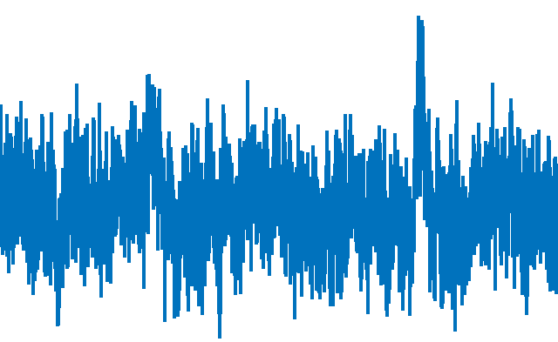
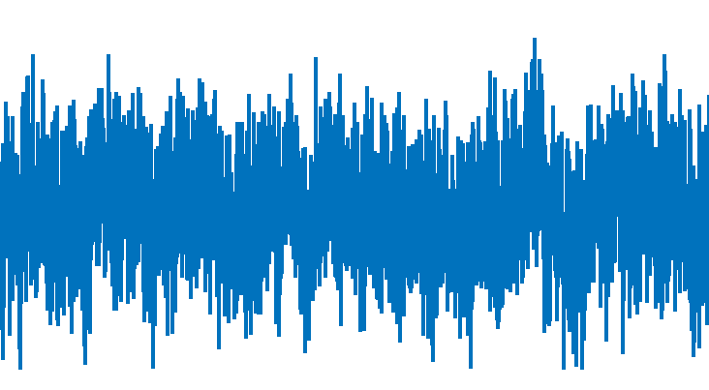
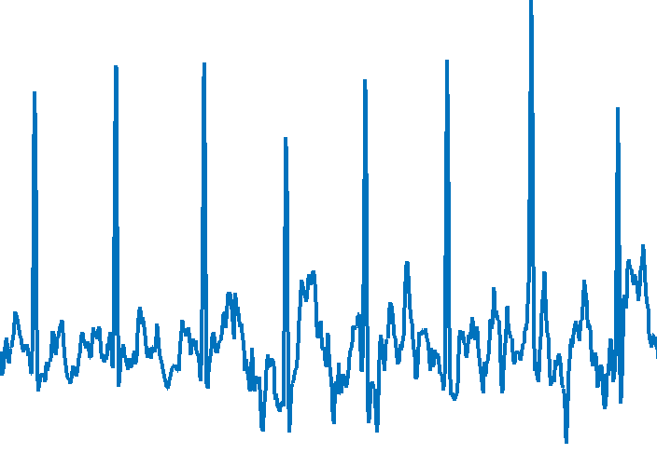
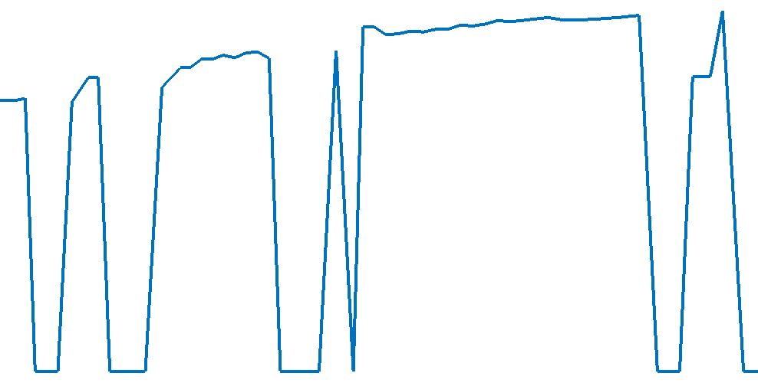
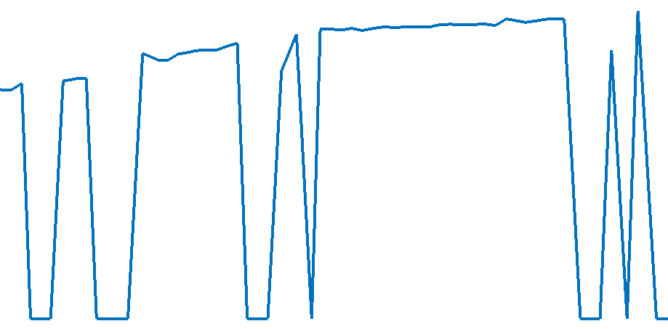
Activités
Présentation de l’approche
EEG
ECG
Pupillométrie
Notes:
In this slide there is a background placeholder. Click to the small icon on the center of the slide and choose an image from computer. When add an image, you must sent it to back with Right Click on Image -> Send to Back -> Send to Back.

Slide 12
ANALYSE DE RÉGULARITÉ

Slide 13
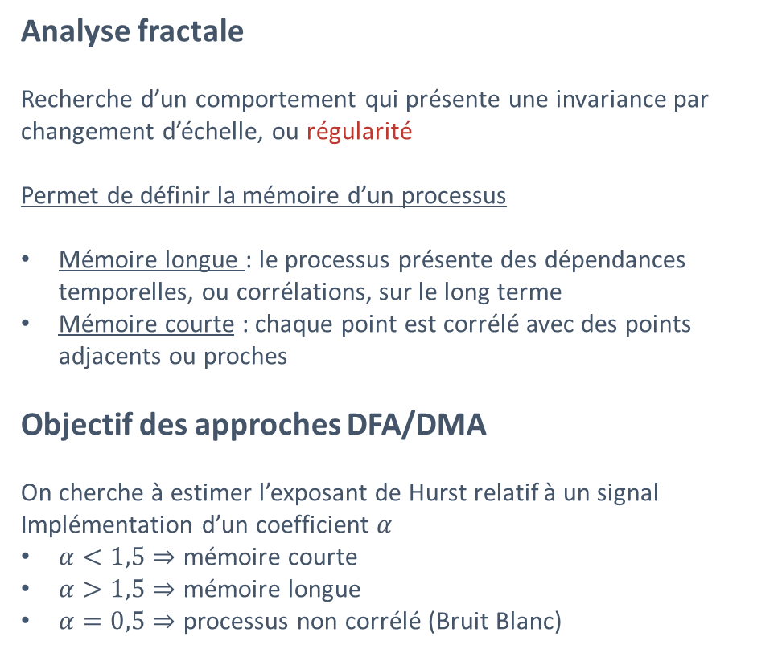
État de l’art
Présentation de la régularité
Analyse fractale
Recherche d’un comportement qui présente une invariance par changement d’échelle, ou régularité
Permet de définir la mémoire d’un processus
Mémoire longue : le processus présente des dépendances temporelles, ou corrélations, sur le long terme
Mémoire courte : chaque point est corrélé avec des points adjacents ou proches
Objectif des approches DFA/DMA
On cherche à estimer l’exposant de Hurst relatif à un signal
Implémentation d’un coefficient $α$
$α<1,5⇒$ mémoire courte
$α>1,5⇒$ mémoire longue
$α=0,5⇒$ processus non corrélé (Bruit Blanc)
Notes:
In this slide there is a background placeholder. Click to the small icon on the center of the slide and choose an image from computer. When add an image, you must sent it to back with Right Click on Image -> Send to Back -> Send to Back.

Slide 14
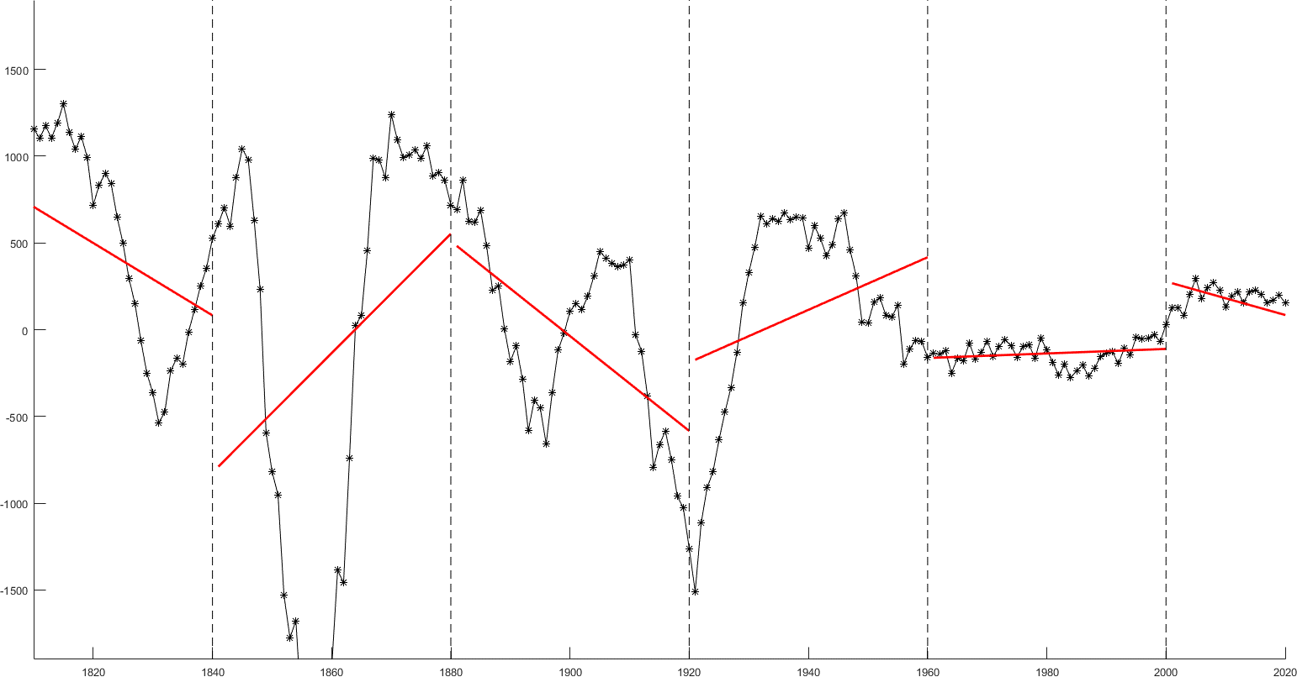
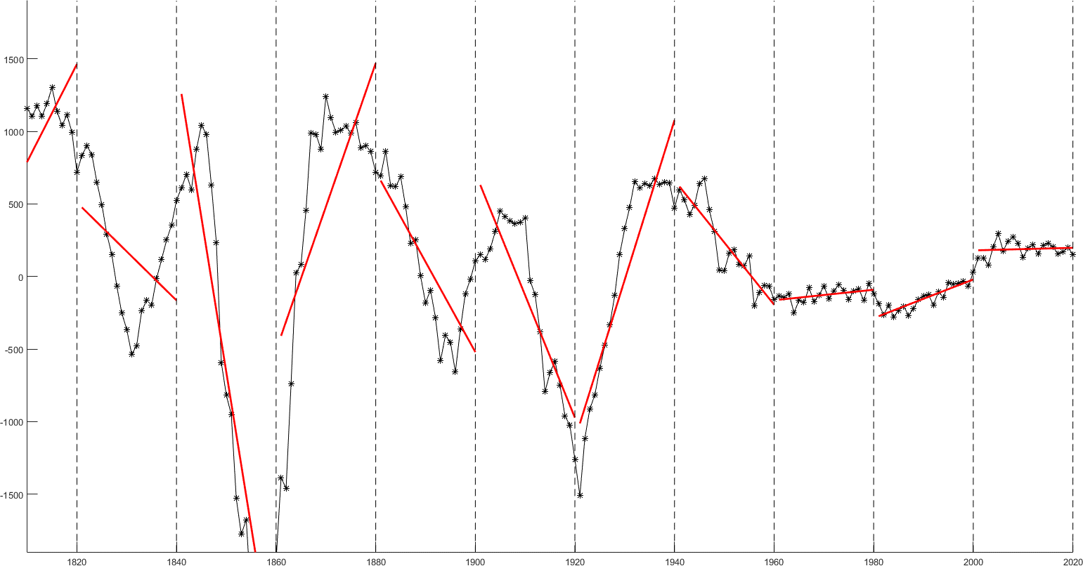
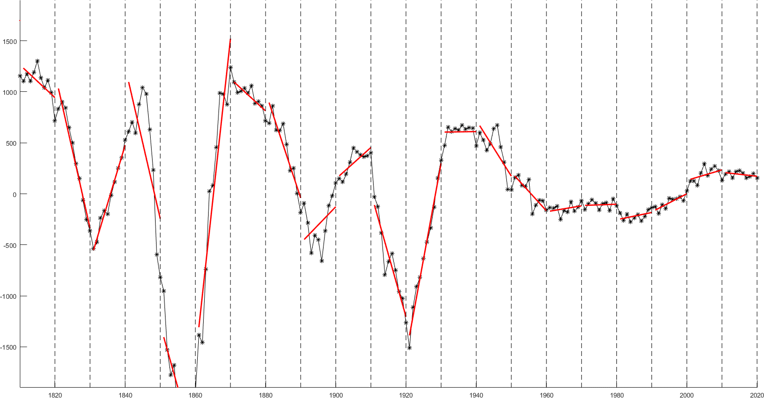
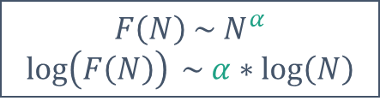




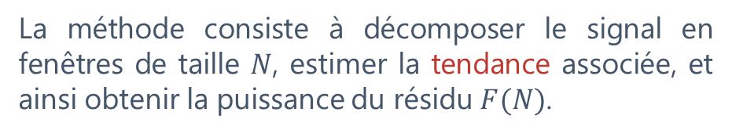
État de l’art
Detrended Fluctuation Analysis (DFA)
Implémentation du DFA
Un signal peut être vu comme la somme d’un tendance et d’un résidu.
Pente = $α$
La méthode consiste à décomposer le signal en fenêtres de taille $N$, estimer la tendance associée, et ainsi obtenir la puissance du résidu $F(N)$.
$$log\left(F\left(N\right)\right)$$
$$N$$
$$log\left(N\right)$$
$$F\left(N\right) \sim N^{α}$$
$$\log\left(F\left(N\right)\right) \sim α∗\log\left(N\right)$$
Notes:
In this slide there is a background placeholder. Click to the small icon on the center of the slide and choose an image from computer. When add an image, you must sent it to back with Right Click on Image -> Send to Back -> Send to Back.

Slide 15
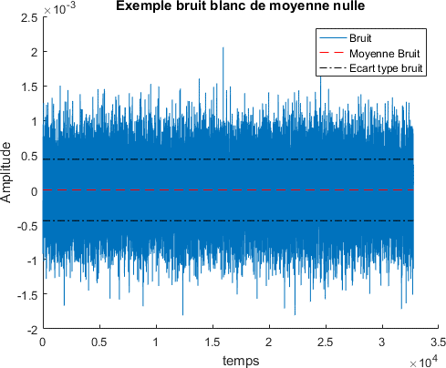
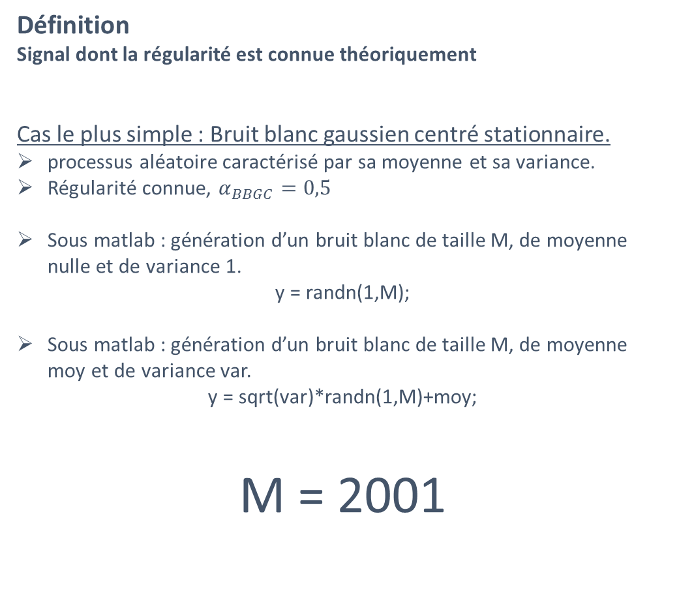
Signal synthétique
Génération sous matlab
Définition
Signal dont la régularité est connue théoriquement
Cas le plus simple : Bruit blanc gaussien centré stationnaire.
processus aléatoire caractérisé par sa moyenne et sa variance.
Régularité connue, $α_{BBGC}=0,5$
Sous matlab : génération d’un bruit blanc de taille M, de moyenne nulle et de variance 1.
y = randn(1,M);
Sous matlab : génération d’un bruit blanc de taille M, de moyenne moy et de variance var.
y = sqrt(var)*randn(1,M)+moy;
M = 2001
Notes:
In this slide there is a background placeholder. Click to the small icon on the center of the slide and choose an image from computer. When add an image, you must sent it to back with Right Click on Image -> Send to Back -> Send to Back.

Slide 16
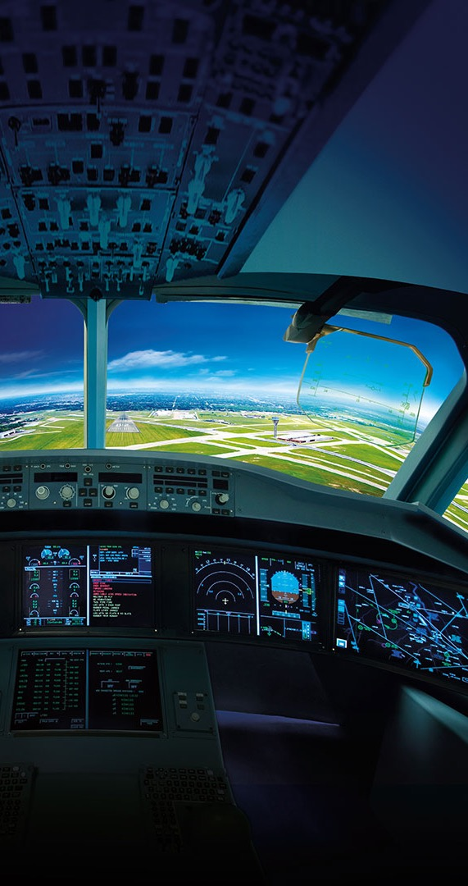
MERCI À TOUS
AVEZ-VOUS DES QUESTIONS ?

